Slide 1
Monolithic
Diseño y Arquitectura de Software
Iván Carreón Silva
Cuauhtémoc Martínez Requenes
Georgina Valenzuela Mireles

Slide 2
Historia de la arquitectura de monolítica
En el inicio de la era de la informática, las computadoras eran grandes y caras. Debido a su escasez y coste, funcionaban de forma independiente. Por ejemplo, la configuración más habitual en los sistemas bancarios de los años 60 y 70 consistía en disponer de un mainframe con una base de datos de tipo jerárquico y en el que se ejecutaba una aplicación COBOL.
Históricamente, representan la estructura de los primeros softwares, constituidos fundamentalmente por un solo programa compuesto por un conjunto de funciones entrelazadas de tal forma que cada una puede llamar a cualquier otra. Por lo general, los clientes eran máquinas sin procesador que se limitaban a enviar peticiones al mainframe y mostrar las respuestas al usuario.
Las aplicaciones ejecutadas en entornos de mainframes y las maquinas sin procesador eran lo que hoy conocemos como aplicaciones monolíticas.

Slide 3
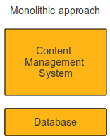
Las aplicaciones monolíticas son aquellas en las que el software se estructura en grupos funcionales muy acoplados, involucrando los aspectos referidos a la presentación, procesamiento y almacenamiento de la información.
A estas aplicaciones las conocemos como aplicaciones de estación en otras palabras interfaces graficas de usuario GUI’S son servicios de presentación, negocios y pertinencia de datos, en la misma maquina no hay concurrencia de usuarios.

Slide 4
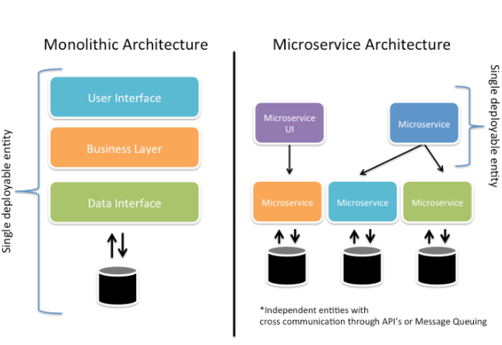
Estructura del patrón de arquitectura Monolithic

Slide 5
Similitudes con otras arquitecturas
Arquitectura Cliente-Servidor.
Esta arquitectura consiste básicamente en un cliente que realiza peticiones a otro programa (el servidor) que le da respuesta. En esta arquitectura la capacidad de proceso está repartida entre los clientes y los servidores, aunque son más importantes las ventajas de tipo organizativo debidas a la centralización de la gestión de la información y la separación de responsabilidades, lo que facilita y clarifica el diseño del sistema.
La separación entre cliente y servidor es una separación de tipo lógico, donde el servidor no se ejecuta necesariamente sobre una sola máquina ni es necesariamente un sólo programa. Los tipos específicos de servidores incluyen los servidores web, los servidores de archivo, los servidores del correo, etc. Mientras que sus propósitos varían de unos servicios a otros, la arquitectura básica seguirá siendo la misma.
Una disposición muy común son los sistemas multicapa en los que el servidor se descompone en diferentes programas que pueden ser ejecutados por diferentes computadoras aumentando así el grado de distribución del sistema.

Slide 6
Ventajas y Desventajas
Ventajas
Eficiencia, ya que se producen pocos cambios en el contexto.
Desventajas
Difícil de depurar
Difícil de ampliar
Difícil de distribuir
Difícil de implantar.
Tipos de software al cual aplica este Estilo Arquitectónico:
Firmware
Software base de Sistema Operativo (Servicios, deamons, Kernell)
Pequeñas utilidades especificas (Desde virus, keyloggers, sniffers)

Slide 7

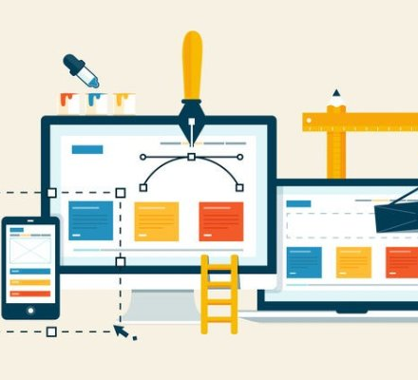
Frameworks
Un entorno de trabajo es una estructura conceptual y tecnológica de asistencia definida, normalmente, con artefactos o módulos concretos de software, que puede servir de base para la organización y desarrollo de software. Típicamente, puede incluir soporte de programas, bibliotecas, y un lenguaje interpretado, entre otras herramientas, para así ayudar a desarrollar y unir los diferentes componentes de un proyecto.
Representa una arquitectura de software que modela las relaciones generales de las entidades del dominio, y provee una estructura y una especial metodología de trabajo, la cual extiende o utiliza las aplicaciones del dominio

Slide 8
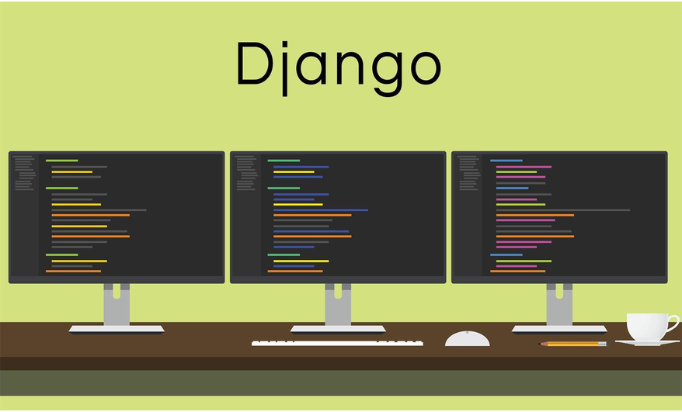
Es un framework de desarrollo web de código abierto, escrito en Python. Fue desarrollado en origen para gestionar varias páginas orientadas a noticias de la World Company de Lawrence, Kansas, y fue liberada al público bajo una licencia BSD en julio de 2005.
La meta fundamental de Django es facilitar la creación de sitios web complejos. Django pone énfasis en el re-uso, la conectividad y extensibilidad de componentes, el desarrollo rápido y el principio DRY (Don't Repeat Yourself). Python es usado en todas las partes del framework, incluso en configuraciones, archivos, y en los modelos de datos.

Slide 9
Estructura de la Web App del sistema de reservaciones del hotel
Hotel
Interfaz de usuario- UI
Gestión de Reservación
SQLite
Gestión de Clientes
Browser
Gestión de Habitaciones
Reservación
Habitación
Clientes

Slide 10
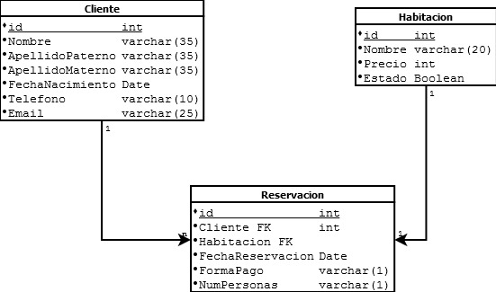
Diagrama de clases

